Slide 1
מערכת שידורים לאומית
שקופית זו היא חובה
עליכם להתקין את הפונט Varela Round לפני תחילת העבודה.
אם ברצונכם לצפות בהנחיות להתקנת פונט Varela Round, תוכלו לעשות זאת בקלות.
צפו בסרטון הבא:
https://www.youtube.com/watch?v=NN9IgGTwbF0&feature=youtu.be
קישור להורדת הפונט
(אשרו את הודעת האבטחה)

Slide 2
מימון
שקופית זו היא חובה
מלאו את פרטי השיעור, המקצוע והמורה .
(אין צורך להשאיר את הכיתובים "שם השיעור" , "המקצוע", מחקו אותם וכתבו רק את הפרטים עצמם).
מנהל וכלכלה- י"א
שם המורה: פאולינה סוסביץ

Slide 3



ניתוח כדאיות השקעה
בדיקת כדאיות השקעה לפי ערך נוכחי נקי (ענ"נ)
השוואה בין חלופות השקעה לפי ענ"נ

Slide 4

ניתוח כדאיות השקעה
מטרות השיעור:
הבנת משמעות החשיבות של הצגת תזרים המזומנים של השקעה.
בדיקת כדאיות השקעה על פי כללי החלטה של הערך הנוכחי הנקי.
ניתוח השוואה בין חלופות השקעה לפי ענ"נ.

Slide 5
פרק 7 : מימון
מנהל וכלכלה

Slide 6

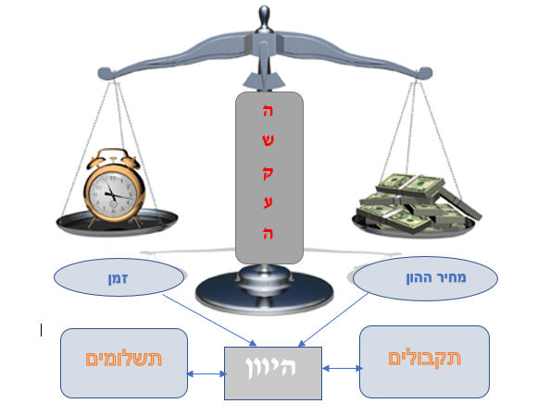
ניתוח כדאיות השקעה
בדיקת כדאיות השקעה לפי ערך נוכחי נקי
(ענ"נ- NET PRESENT VALUE (NPV
ערך נוכחי נקי של תזרים מזומנים הוא תחשיב המשקלל את התשלומים והתקבולים במסגרת ההשקעה בערכם הנוכחי.
ענ"נ הוא הערך הנוכחי של כל התקבולים פחות הערך הנוכחי של כל התשלומים במסגרת ההשקעה, כאשר התשלומים והתקבולים מהוונים על בסיס אותו מחיר הון באותה מסגרת זמן.

Slide 7



ניתוח כדאיות השקעה
הערך הנוכחי הנקי הוא אמצעי לבחון אם ההשקעה תניב רווח או הפסד כספי:
כללי החלטה:
אם הערך הנוכחי הנקי גדול מאפס, הרי ההשקעה כדאית.
ענ"נ ‹ 0=השקעה כדאית
אם הערך הנוכחי הנקי קטן מאפס – ההשקעה אינה כדאית.
ענ"נ › 0=השקעה אינה כדאית
ערך נוכחי נקי השווה לאפס מבטא מצב של אדישות. ענ"נ =0
ככל שהערך הנוכחי גדול יותר, תכנית ההשקעה כדאית יותר. כאשר בוחנים תוכניות השקעה חלופיות יש לבחור את התוכנית בעלת הענ"נ הגבוה ביותר.
לקבל את תכנית ההשקעה? לדחות את תכנית ההשקעה?

Slide 8
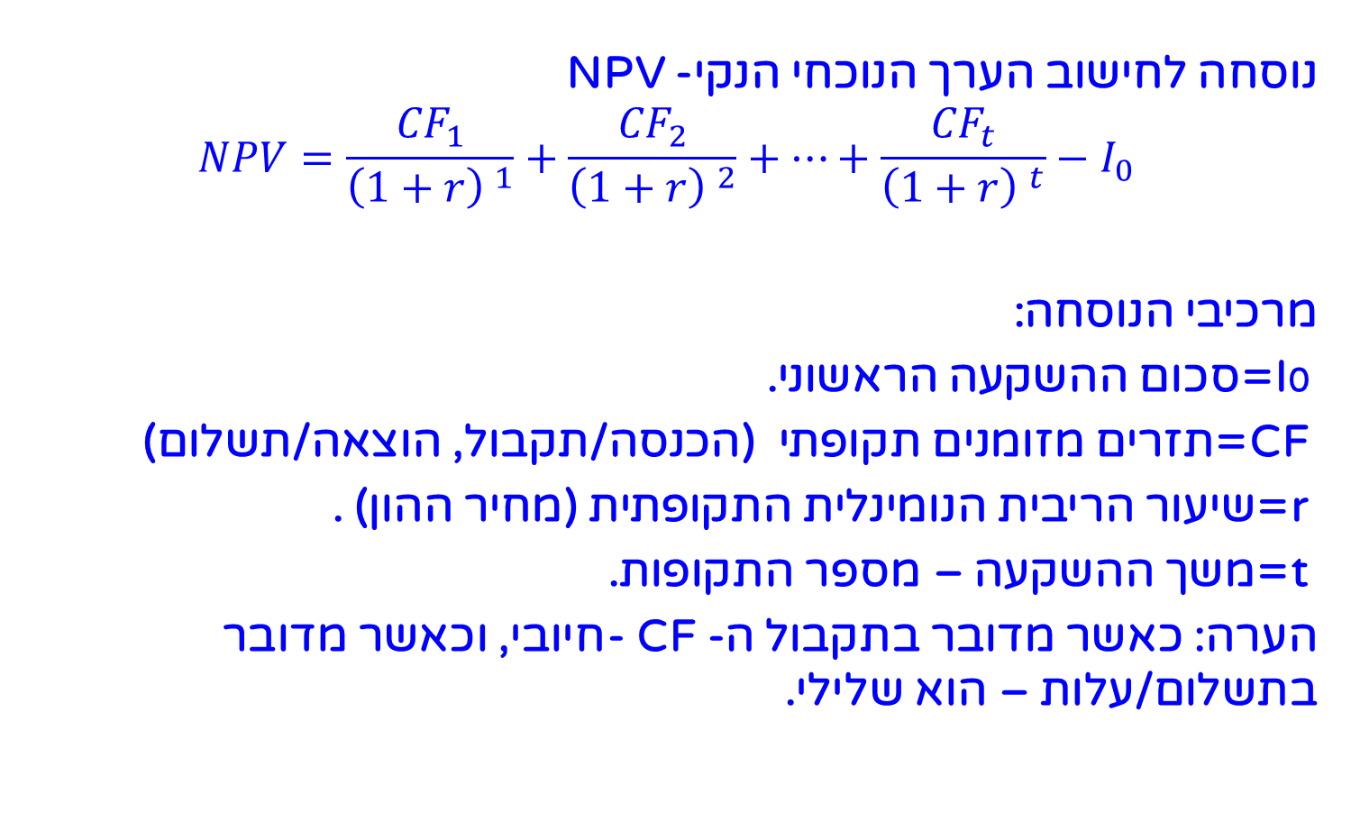
ניתוח כדאיות השקעה
נוסחה לחישוב הערך הנוכחי הנקי- NPV
$$NPV=\frac{{CF}_{1}}{\left(1+r\right) ^{1}}+\frac{{CF}_{2}}{\left(1+r\right) ^{2}}+…+\frac{{CF}_{t}}{\left(1+r\right) ^{t}}−I_{0}$$
מרכיבי הנוסחה:
=I0 סכום ההשקעה הראשוני.
CF =תזרים מזומנים תקופתי (הכנסה/תקבול, הוצאה/תשלום)
r =שיעור הריבית הנומינלית התקופתית (מחיר ההון( .
t =משך ההשקעה – מספר התקופות.
הערה: כאשר מדובר בתקבול ה- CF -חיובי, וכאשר מדובר בתשלום/עלות – הוא שלילי.

Slide 9
בדיקת כדאיות השקעה לפי ענ"נ
תרגילים:
עלות מכונה ליצור מסכות מגן היא 20,000 ₪. המכונה תניב הכנסות של 7,500 ₪ בסוף כל שנה בשלושת השנים הראשונות. מחיר ההון הוא 2%. האם ההשקעה כדאית?
נתונים:
20,000=I₀ ₪
תקבולים= 7,500 ₪ בסוף כל שנה
מחיר ההון=r= 0.02 או 2%.
t= 3

Slide 10
תזרים המזומנים של ההשקעה
3 | 2 | 1 | 0 | תקופה
 |  |  | (20,000) | השקעה
7,500 | 7,500 | 7,500 |  | תקבולים
ד
NPV=(7,500*2.884)-20,000= 1,630 /ענ"נ
ההשקעה הינה כדאית.
הענ"נ הוא חיובי, על פי כללי ההחלטה.

Slide 11
בדיקת כדאיות השקעה לפי ענ"נ
2. מפעל שוקל רכישת מכונה חדישה לייצור אריזות אנטי בקטריאליות האמורה להחליף את המכונה הישנה. מחיר המכונה החדשה 200,000 ₪ ואורך חייה מוערך ב-8 שנים. הוצאות ההפעלה של המכונה החדשה 25,000 ₪ . ניתן למכור את המכונה הישנה ב-120,000 ₪, הוצאות ההפעלה השנתיות של המכונה הישנה הינן 40,000 ₪ . מחיר ההון של המפעל הינו 6%.
פתרון:
החלפת המכונה הישנה תצריך השקעה נוספת של 80,000 ₪: 200,000-120,000
החלפת המכונה הישנה תתרום לחסכון של 15,000 ₪ בעלויות האחזקה: 40,000-25,000
נציג חישובים אלו בטבלה הבאה:

Slide 12
בדיקת כדאיות השקעה לפי ענ"נ
1-8 | 0 | שנה/תכנית
 | (200,000) | השקעה
 | 120,000 | מכירת המכונה הישנה
(25,000) |  | הוצאות הפעלה מכונה חדשה
40,000 |  | הוצאות הפעלה מכונה ישנה(כתוצאה מהמכירה לא יהיו הוצאות אלו)
15,000 | (80,000) | תחשיב ההשקעה

Slide 13
בדיקת כדאיות השקעה לפי ענ"נ
NPV=(15,000*6.210)-80,000= 13,150/ענ"נ
ההשקעה הינה כדאית.
הענ"נ הוא חיובי, על פי כללי ההחלטה.
כדאי למפעל בתנאים הקיימים להחליף את המכונה.

Slide 14

משימה להפסקה: תרגיל
מפעל בוחן אפשרות למיכון תהליך ייצור ע"י רכישת ציוד אוטומטי בסך 450,000 ₪. תחזית ההכנסות היא 80,000 ₪ בשנתיים הראשונות (כל שנה) והחל מהשנה השלישית ועד לחמישית 100,000 ₪ (כל שנה ). המכונה תוכל לשרת את המפעל במשך 5 שנים. מחיר ההון של המפעל הוא 8%.

Slide 15
פתרון התרגיל
מפעל בוחן אפשרות למיכון תהליך ייצור ע"י רכישת ציוד אוטומטי בסך 250,000 ₪. תחזית ההכנסות היא 80,000 ₪ בשנתיים הראשונות (כל שנה) והחל מהשנה השלישית ועד לחמישית 100,000 ₪ (כל שנה ). המכונה תוכל לשרת את המפעל במשך 5 שנים. מחיר ההון של המפעל הוא 8%.
מפעל בוחן אפשרות למיכון תהליך ייצור ע"י רכישת ציוד אוטומטי בסך 450,000 ₪. תחזית ההכנסות היא 80,000 ₪ בשנתיים הראשונות (כל שנה) והחל מהשנה השלישית ועד לחמישית 100,000 ₪ (כל שנה). המכונה תוכל לשרת את המפעל במשך 5 שנים. מחיר ההון של המפעל הוא 8%.
5 | 4 | 3 | 2 | 1 | 0 | שנה
 |  |  |  |  | (450,000) | השקעה
100,000 | 100,000 | 100,000 | 80,000 | 80,000 |  | הכנסות צפויות
80,000*1.783+ 100,000 (3.993- 1.783)-450,000= (86,360) =ע.נ.נ./N.P.V.
על פי כללי ההחלטה לבדיקת כדאיות ההשקעה, ההשקעה אינה כדאית:
ע.נ.נ.< 0

Slide 16


השוואה בין חלופות השקעה לפי ענ"נ
החלופה אשר הערך הנוכחי הנקי – NPV -שלה הוא הגבוה ביותר תהיה החלופה המשתלמת ביותר עבור המשקיע.
את התוצאה שמקבלים משווים מול התוצאות המקבילות של שאר ההשקעות הנבדקות האחרות, כאשר הענ"נ הגבוה שבהם מכוון אותנו לבחירה במסלול ההשקעה הכדאי ביותר.
השקעה ג'
השקעה ב'
השקעה א'
מהי ההשקעה הטובה ביותר?

Slide 17
השוואה בין חלופות השקעה לפי ענ"נ
בפני מפעל עומדות שתי אלטרנטיבות לרכישת מכונה:
מכונה משומשת במצב טוב ממפעל דומה במחיר של 100,000 ₪. הוצאות אחזקת המכונה מסתכמות ב- 25,000 ₪ מידי שנה במשך 5 שנים.
מכונה חדשה במחיר של 200,000 ₪. במהלך 3 השנים ראשונות לא צפויות הוצאות אחזקה ואילו בשנה הרביעית והחמישית צפויות הוצאות אחזקה של 10,000 ₪ לשנה.
כל אחת מהמכונות תוכל לשרת את המפעל במשך 5 שנים. מחיר ההון הינו 6%. מהי החלופה הכדאית ביותר למפעל?
נציג את שתי החלופות בטבלת תזרים מזומנים.

Slide 18
השוואה בין חלופות השקעה לפי ענ"נ
5 | 4 | 3 | 2 | 1 | 0 | שנה/תכנית
(10,000) | (10,000) | 0 | 0 | 0 | (250,000) | מכונה חדשה
(25,000) | (25,000) | (25,000) | (25,000) | (25,000) | (100,000) | מכונה משומשת
מכונה משומשת
4.212-100,000 *(25,000)= ענ"נ
(205,300)=ענ"נ
מכונה חדשה
=(10,000)*(4.212-2.673)- 250,000=ענ"נ
(234,610)=ענ"נ
החלופה הכדאית ביותר למפעל היא רכישת המכונה המשומשת.

Slide 19
השוואה בין חלופות השקעה לפי ענ"נ
תרגיל
משקיע מתחום הנדל"ן מציע לך להשקיע בפרויקט בנייה (יחד עם הוריך).
פרויקט א': השקעה של 100.000ש"ח בתחילת הפרויקט, המבטיחה הכנסה שנתית של 30,000 ש"ח בסוף כל שנה ובמשך 5 שנים, החל מסוף השנה הראשונה של הפרויקט.
פרויקט ב': השקעה של 180,000 ש"ח בתחילת הפרויקט, המבטיחה הכנסה שנתית של 46,000 ש"ח בסוף כל שנה ובמשך 5 שנים, החל מסוף השנה הראשונה של הפרויקט.
הצג את תזרים המזומנים של כל אחד מהפרויקטים. חשב את הערך הנוכחי הנקי של הפרויקט בהנחה שמחיר ההון הוא 10% לשנה וקבע מהו הפרויקט הכדאי ביותר. נמק את תשובתך.
נציג את שתי החלופות בטבלת תזרים מזומנים.

Slide 20
השוואה בין חלופות השקעה לפי ענ"נ
5 | 4 | 3 | 2 | 1 | 0 | שנה/תכנית
30,000 | 30,000 | 30,000 | 30,000 | 30,000 | (100,000) | פרויקט א'
46,000 | 46,000 | 46,000 | 46,000 | 46,000 | (180,000) | פרויקט ב'
פרויקט ב'
3.791-180,000* 46,000= ענ"נ
(5,614)=ענ"נ
פרויקט א’
=30,000*3.791- 100,000ענ"נ
13,730=ע.נ.נ.
החלופה הכדאית בהשקעה בנדל"ן היא פרויקט א'

Slide 21
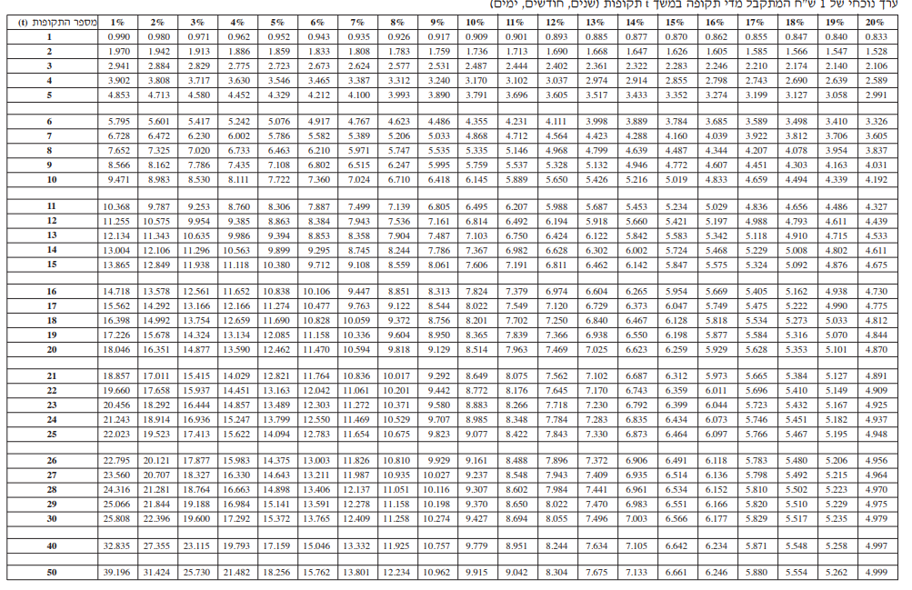
PV-present value
ערך נוכחי של סדרת תשלומים שווים
תרגיל

Slide 22


כדאיות השקעות. השוואה בין חלופות
מה למדנו ?
שימוש בערך נוכחי נקי (נטו בין הכנסות והוצאות) כדי לבחון כדאיות של השקעה.
השוואה בין חלופות השקעה לפי ע.נ.נ.

Slide 23

שקופית זו היא חובה
שימוש ביצירות מוגנות בזכויות יוצרים ואיתור בעלי זכויות
השימוש ביצירות במהלך שידור זה נעשה לפי סעיף 27א לחוק זכות יוצרים, תשס"ח-2007. אם הינך בעל הזכויות באחת היצירות, באפשרותך לבקש מאיתנו לחדול מהשימוש ביצירה, זאת באמצעות פנייה לדוא"ל rights@education.gov.il

